Slide 1
REUNIÓN FAMILIAS 6º EP
Mayo de 2020

Slide 2
Educación Secundaria Obligatoria
Tiene carácter obligatorio.
DOS CICLOS:
El primero de tres cursos.
El segundo de un curso.
Se cursan de forma ordinaria entre los 12 y los 16 años.
Obtención del título de graduado en ESO.

Slide 3
Asignaturas ESO
Divididas en tres bloques:
Asignaturas troncales.
Asignaturas específicas.
Asignaturas de libre configuración.

Slide 4
Claustro de profesores
Tutores:
Patricia
Lara
Profesores:
Susana, Lara, Mabel, Mª Mar, Silvia, Hna. Loli, Doris, Javier, Estrella, Eva J, Eva P, Asun
Coordinador ESO:
Joaquín Bardón

Slide 5
Semejanzas entre EP y ESO
Misma forma de trabajar.
Mismo uniforme.
Mismos alumnos (mezcla de alumnos A y B).
Mismas clases (diferente pasillo).
Mismo patio.
Buen nivel académico adquirido en Primaria para afrontar Secundaria.
(Curso de adaptación en el mes de septiembre)
Trabajo cooperativo.

Slide 6
Diferencias EP y ESO
Más profesores (nueve, uno por asignatura).
Deberes todos los días, mayor exigencia.
Nuevas asignaturas.
Alumnos más autónomos.
Horario:
De L a V: 9:00 – 13:30 h y 15:00 – 17:00 h

Slide 7
Recomendaciones
Continuar y potenciar:
La participación activa en clase.
Evitar el estudio memorístico (necesario, pero no único)
El estudio y el trabajo diario.
La lectura comprensiva de libros de texto.
La realización de esquemas y resúmenes.
El desarrollo del razonamiento lógico.
Destreza en el cálculo mental.
La importancia del orden en los trabajos y cuadernos.
El control de los deberes por parte de los padres.
Considerar a los alumnos responsables y autónomos en el trabajo intelectual.

Slide 8
Horario 1ºESO
Asignaturas | Materias | Horas
Troncales | Lengua | 5h
 | Matemáticas | 4h
 | Geography and History | 3h
 | Inglés | 4h
 | Biología y Geología | 3h
Específicas Obligatorias | Plástica | 2h
 | Educación Física | 2h
 | Religión | 2h
Libre config | Tecnología, Robótica y Programación | 2h
Esp. opcion. | Francés o R. Mates/ R.Lengua | 2h
 | Tutoría | 1h
 | TOTAL | 30h
 | Apoyo de matemáticas | 2h (clase de mates)
 | Apoyo de lengua | 2h (clase de lengua)

Slide 9
2º ESO
Asignaturas | Materias | Horas
TRONCALES | Lengua | 5h
 | Matemáticas | 4h
 | Geografía e Historia | 3h
 | Inglés | 3h
 | Física y química | 3h
ESPECÍFICAS OBLIGATORIAS | Educación Física | 2h
 | Música | 2h
 | Educación Plástica | 2h
 | Religión | 1h
LIBRE CONFIG. | Tecnología, Programación | 2h
ESPEC. OPC. | Francés o R. Mates/ R.Lengua | 2h
 | Tutoría | 1h
 | TOTAL | 30h
 | Apoyo de matemáticas | 2h (en clase)
 | Apoyo de lengua | 2h (en clase)

Slide 10
Asignaturas de libre configuración
1º ESO
Francés.
Recuperación de Lengua.
Recuperación de Matemáticas.
2º ESO
Francés.
Recuperación de Lengua.
Recuperación de Matemáticas.
3º ESO
Francés.
Cultura clásica.

Slide 11
BILINGÜISMO
1º y 2º ESO
Inglés (4 horas).
Geografía e historia en inglés (3 horas).
Educación Física en inglés (2 horas)
Inmersión lingüística
Erasmus + (proyecto de intercambio en 4º ESO)
A partir de 3º ESO (Bachillerato DUAL)

Slide 12
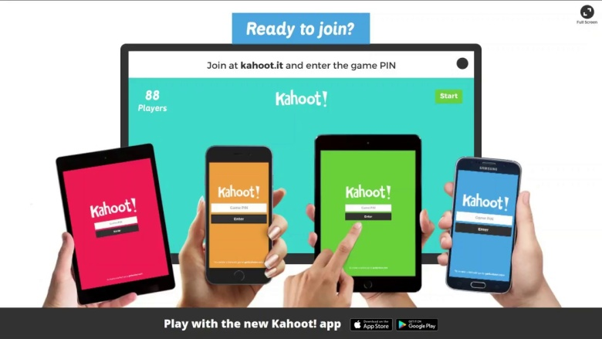
METODOLOGÍAS
Trabajo cooperativo (en todas las asignaturas)
OnMAT (proyecto de matemáticas )
Inteligencias múltiples.
Trabajo cooperativo.
Rutinas de pensamiento.
Trabajan con ordenador.
PBL (Aprendizaje basado en problemas)
Desarrollo del pensamiento lógico y abstracto
Otras metodologías:
Kahoot.
Flipped Classroom.
Proyectos.
Realidad virtual

Slide 13
Mezcla de alumnos
Criterios objetivos:
Nivel académico
Capacidad de trabajar en cooperativo
Comportamiento
Chicos y chicas
¿Quién lo hace?
Tutoras, profesores que les dan clase, orientador y coordinadora

Slide 14
Proyecto TIC
Tablets cooperativas
Chromebooks en 1º, 2º y 3º ESO
Dos aulas de informática
Proyector en cada clase
Google Classroom
Cuenta google educativa
nombre@dominicasmadrid.es

Slide 15
¿Cómo trabajan los alumnos?
Cada alumno trabajará con su dispositivo en la clase y en casa
Los alumnos se llevarán a casa el dispositivo todos los días para estudiar y realizar las tareas propuestas por los profesores.
Los dispositivos deben ser llevados al colegio cada día con la batería completamente cargada para su uso escolar, por lo que los alumnos serán los responsables de cargarlo.
Cada alumno dispondrá de una cuenta bajo el dominio “dominicasmadrid.es” perteneciente a la Fundación Educativa Francisco Coll.
Utilizarán cuadernos en cada una de las asignaturas

Slide 16
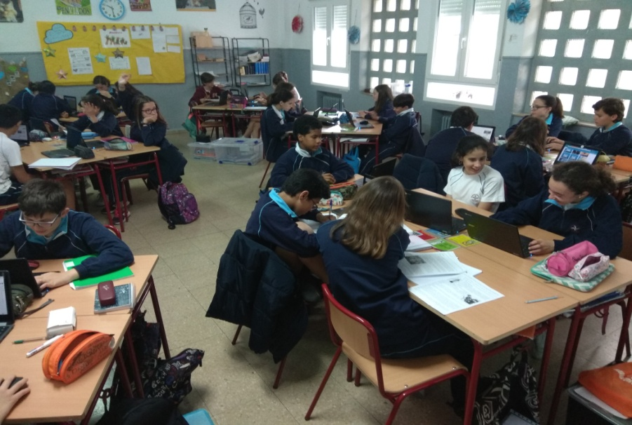
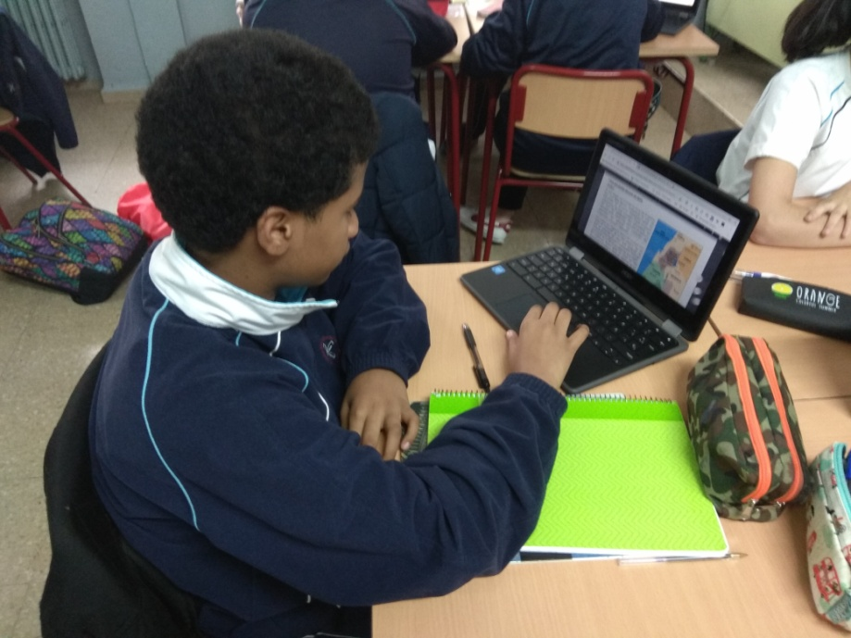
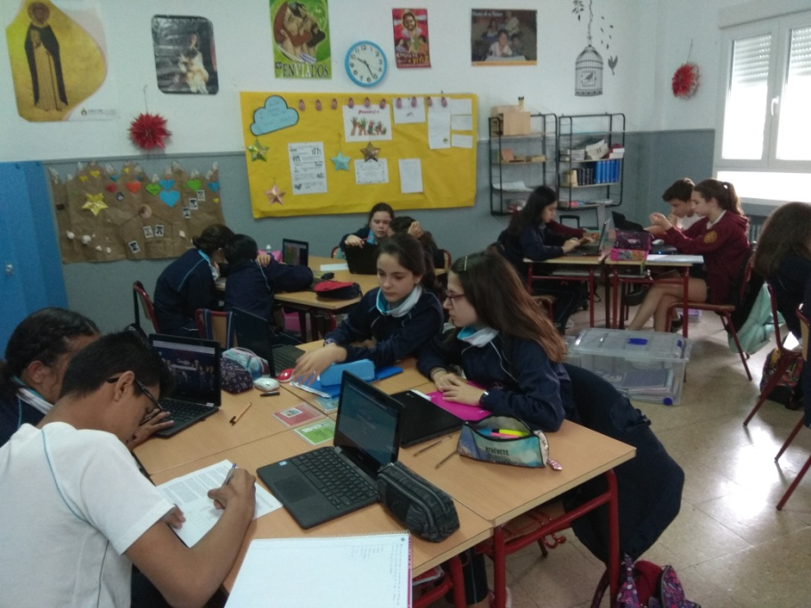
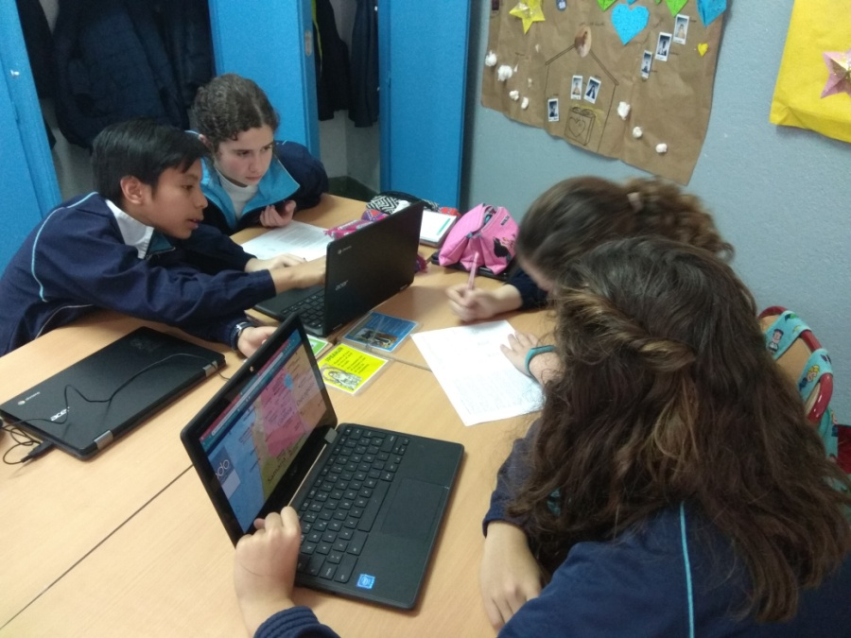
¿Cómo trabajan los alumnos?

Slide 17
Plataformas utilizadas

Slide 18
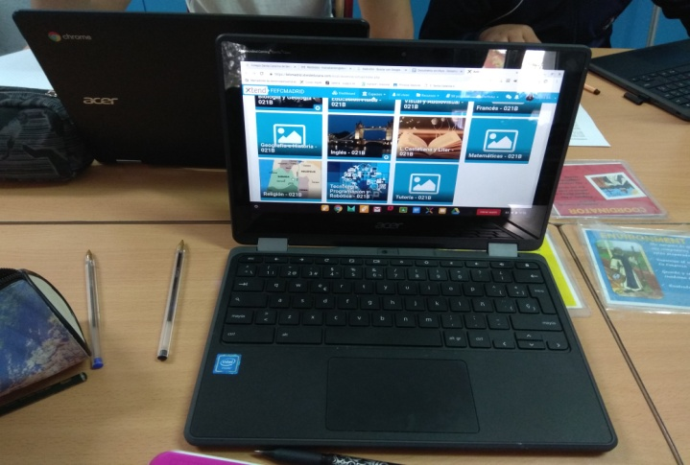
Dispositivos
ACER Chromebook C752T
Pantalla de 11,6” HD Multitáctil (giro 360º)
Peso 1,25 kg
Duración batería: 10 horas
Resistente a caídas de hasta 122cm
Resistente a derrames (330ml de agua)
Memora Ram 4GB
Disco duro sólido de 32 GB
Dos cámaras
Bluetooth 5.0
USB 3.1 Tipo-C Gen 1 (transferencia ultra rápida)
Empieza a trabajar en 7s
Libre de virus informáticos
Pensados para entorno escolar
Facilidad de gestión de equipo por el centro
Mayor control sobre aplicaciones y contenidos

Slide 19
Pago del dispositivo
Dos opciones:
Pago total del dispositivo: 492€
Pago aplazado en tres años
1º año: 123€
2º año: 185€
3º año: 185€

Slide 20
Precio
Precios curso 2019-20
Libros
Dispositivo Chromebook
Licencia de gestión
Garantía (roturas y golpes)
Serigrafía
Canon digital
Uso plataforma Alexia Classroom
Libros físicos | 70
Licencias digitales | 172
Dispositivo | 123
Total | 365

Slide 21
Proyecto 1x1
1º ESO (curso 2020-2021)
Libro físico y Google Classroom:
Geography and History
Plástica (también en digital)
Plan lector
Alexia Classroom (licencia digital)
Lengua
Inglés
Física y química
Tecnología
Religión
Francés (teoría y ejercicios)
OnMAT
Matemáticas

Slide 22
EVALUACIÓN
Tres evaluaciones, recuperaciones y exámenes globales
Evaluación:
Competencias (ejercicios y prueba o trabajo competencial)
Formativa (diario de sesiones 30% de la nota)
Trabajo cooperativo
PBL (aprendizaje basado en problemas)
Pruebas escritas
Expresión oral

Slide 23
Atención a la diversidad
Refuerzo educativo
Apoyo de Lengua y Matemáticas
En los cursos de 1º y 2º ESO.
Alumnos con dificultades en estas asignaturas.
2 horas en la clase (2 profesores).
Adaptaciones curriculares.
- Reuniones de los tutores con el departamento de orientación (cada 2 semanas)

Slide 24
Convivencia
Para el buen clima de convivencia en el colegio contamos con tres herramientas:
Semáforo de la convivencia (carné con puntos)
Mediación (concienciación y resolución de conflictos)
Partes disciplinarios (faltas más graves)

Slide 25
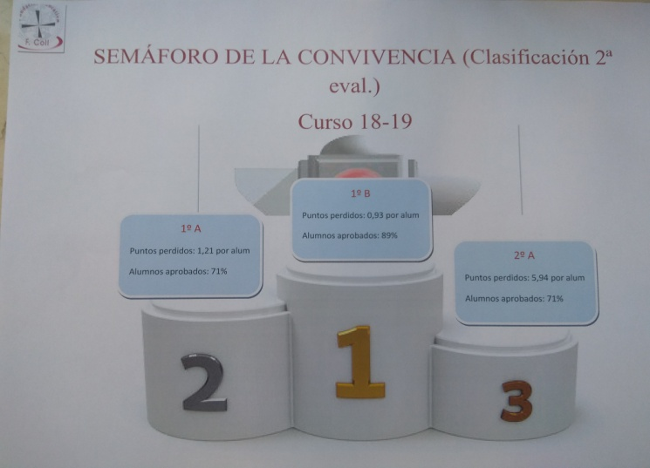
Semáforo de la convivencia
Carné por puntos (comienzan con 20 puntos)
Pierden puntos, 1, 2 o 3 puntos según la gravedad de las conductas REITERADAS contrarias a las normas de convivencia.
Recuperación de puntos por buena conducta
Clasificación por clase según:
% de alumnos que aprueban todo o
suspenden una asignatura
Puntos perdidos por alumno
Premio final a clase con mejores resultados

Slide 26
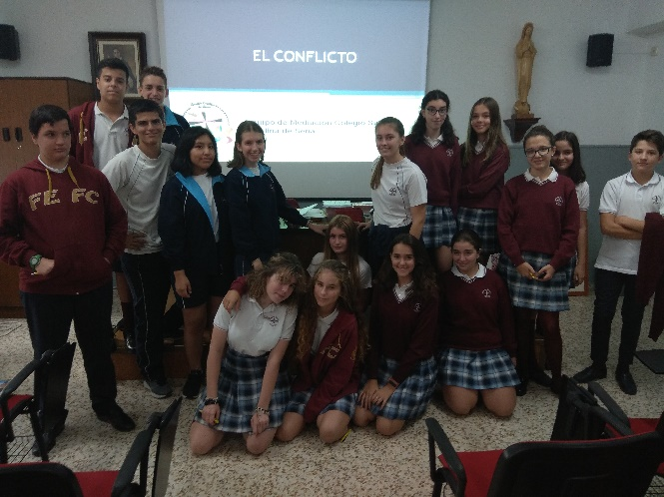
Proyecto de mediación
Comenzamos en el curso 2016-2017
Elección de mediadores.
Formación (dos cursos)
En el curso 2017-2018
Mediadores formados
Primeras mediaciones
En el curso 2018-2019
Mediaciones
Sesión sobre acoso en redes sociales
Incorporación alumnos de 2º ESO
En el curso 2019-2020
Formación de alumnos 2º ESO
Mediaciones
Prevención y concienciación (charlas al resto de alumnos)
Formación de alumnos de 1º y 2º ESO.

Slide 27
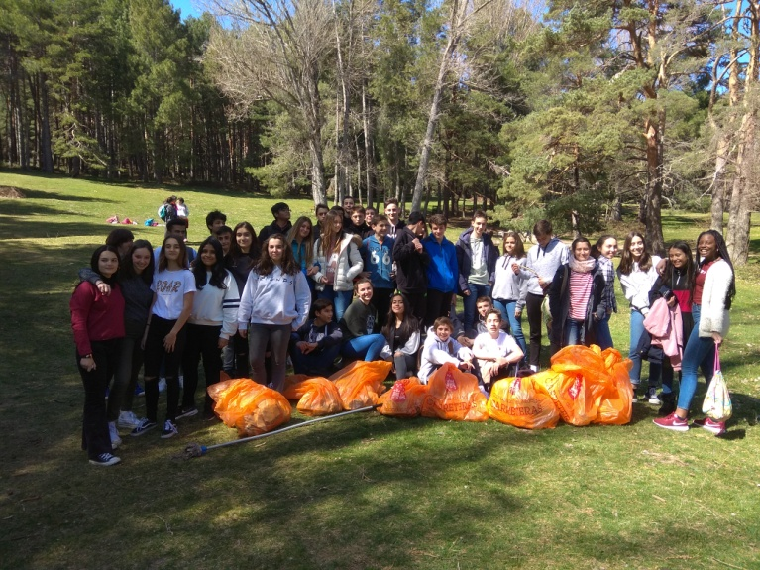
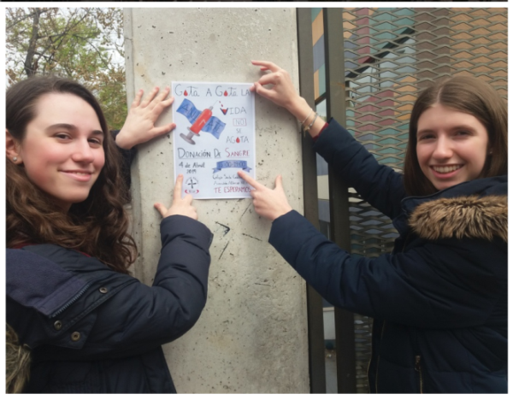
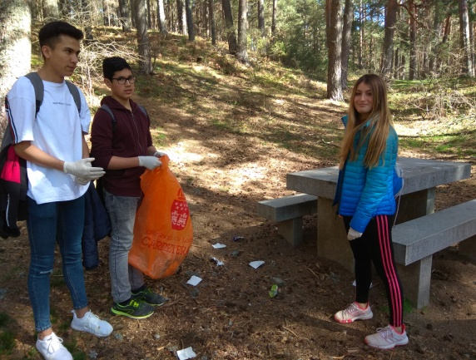
Proyecto APS (Curso 2019-2020)
Proyecto de aprendizaje y servicio
Una propuesta educativa que combina procesos de aprendizaje y de servicio a la comunidad.
Basuraleza (1º y 3º ESO)
Proyecto “salva una vida” en 2º ESO
Campaña donación de sangre (4º ESO)

Slide 28
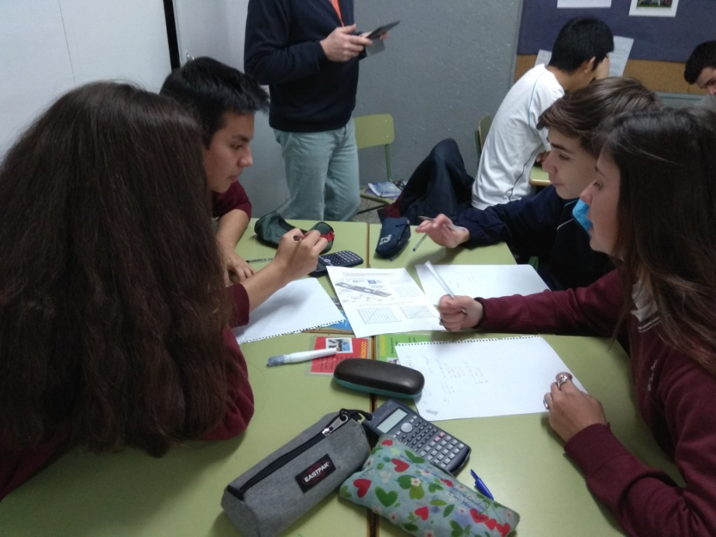
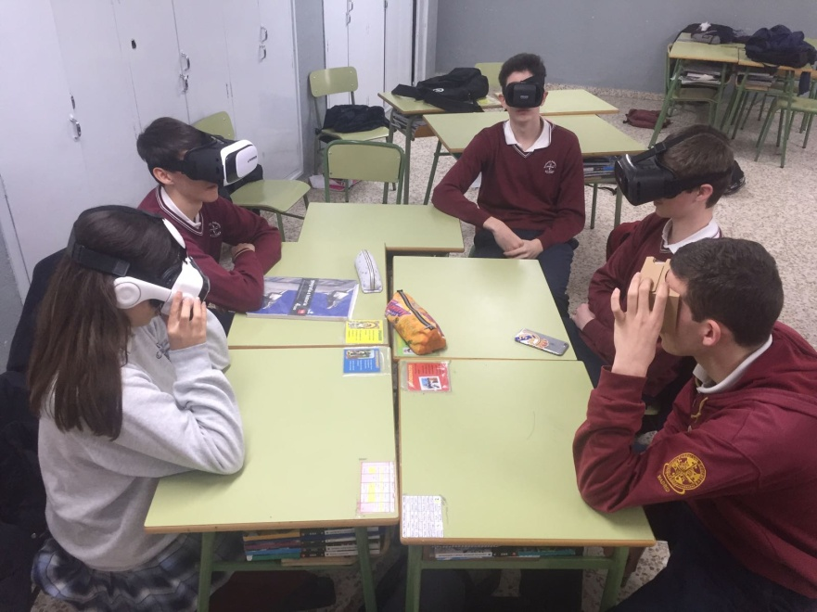
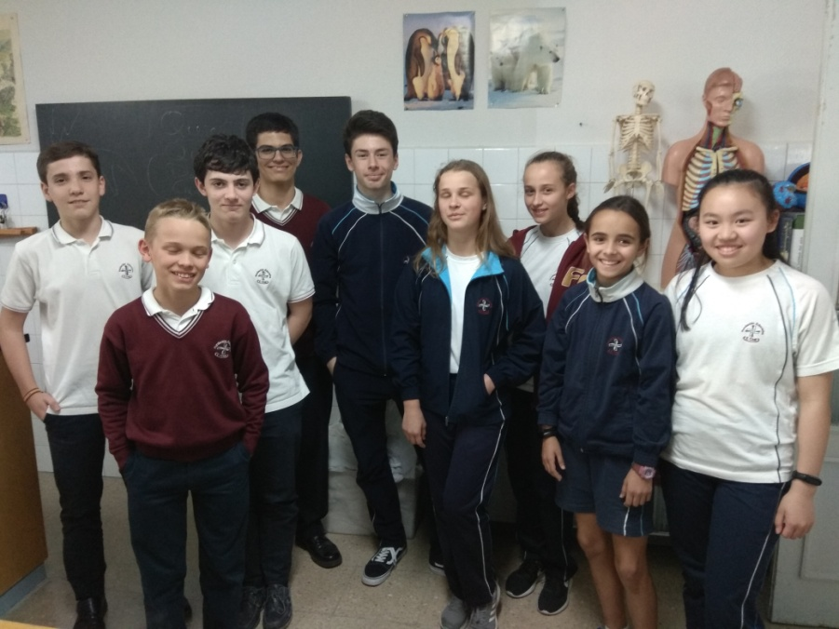
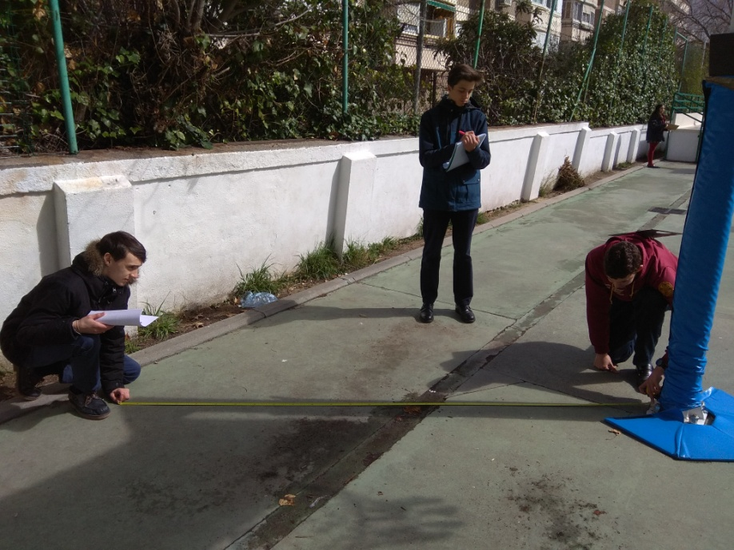

Slide 29
Promoción
Los alumnos promocionarán de curso cuando hayan superado todas las materias o tengan evaluación negativa en dos materias como máximo.
Repetirán curso cuando tengan evaluación negativa en tres o más materias, o suspendan Lengua Castellana y Matemáticas simultáneamente.
Excepcionalmente podrá autorizarse la promoción de un alumno con 3 materias suspensas cuando se den conjuntamente las siguientes condiciones:
Que dos de las materias suspensas no sean Lengua y Matemáticas.
Que el equipo docente considere que la naturaleza de las materias suspensas no impidan al alumno continuar con éxito el curso siguiente y que la promoción beneficiará su evolución académica
Que se apliquen al alumno las medidas adecuadas de atención educativa propuestas en el consejo orientador.

Slide 30
Promoción
Excepcionalmente también podrá promocionar un alumno con Lengua Castellana y Matemáticas suspensas simultáneamente, cuando el equipo docente considere que el alumno puede continuar con éxito el curso siguiente, que tiene expectativas favorables de recuperación y que la promoción beneficiará su evolución académica.
A efectos de promoción, sólo se computarán las materias que como mínimo el alumno debe cursar en cada uno de los bloques.
Las materias con la misma denominación en diferentes curso de ESO se considerarán como materias distintas.
El alumnado podrá repetir el mismo curso una sola vez.
El alumnado podrá repetir dos veces como máximo dentro de la etapa.
Excepcionalmente un alumno podrá repetir dos veces 4º ESO
si no ha repetido ninguna vez en los cursos anteriores de la etapa.

Slide 31
Informes
Al finalizar cada uno de los cursos de ESO se entregará a los padres o tutores legales de cada alumno un consejo orientador, que incluirá un informe sobre el grado de logro de los objetivos y la adquisición de las competencias, así como una propuesta del itinerario más adecuado a seguir, que podrá incluir la incorporación a un Programa de mejora del aprendizaje , o a un ciclo de Formación profesional básica (antiguo PCPI)
El alumno que se vaya a incorporar a un ciclo de FPB tras cursar el 1º ciclo de ESO, o bien una vez realizado el 2º curso de ESO, recibirá un certificado de los estudios cursados.

Slide 32
Programa de mejora del aprendizaje y del rendimiento
El equipo docente podrá proponer a los padres o tutores legales la incorporación a este programa del alumnado que haya repetido al menos un curso en cualquier etapa (Primaria o Secundaria), y que una vez cursado 1º ESO no estén en condiciones de promocionar a 2º; o que una vez cursado 2º ESO no estén en condiciones de promocionar a 3º.
El programa se desarrollará a lo largo de los cursos 2º y 3º en el primer supuesto, o solo en el 3º curso en el segundo supuesto.
La finalidad de este programa es preparar al alumnado con dificultades de aprendizaje para que, una vez finalizado
este programa, pueda incorporarse a 4º ESO por la vía
ordinaria y así obtener el título de graduado en ESO.

Slide 33
ESTRUCTURA DEL SISTEMA EDUCATIVO
INFANTIL (3-6 AÑOS) | 1º
 | 2º
 | 3º
PRIMARIA (6-12 años) | 1º
 | 2º
 | 3º
 | EVALUACIÓN
 | 4º
 | 5º
 | 6º
 | EVALUACIÓN FINAL
ESO 1º CICLO (13-15 años) | 1º curso
 | 2º curso | Programa de Mejora del Aprendizaje
 | 3º curso | Programa de Mejora del Aprendizaje | FP BÁSICA 1º
ESO 2º CICLO (16 años) | 4º curso ENSEÑANZAS ACADÉMICAS | 4º curso ENSEÑANZAS APLICADAS | FP BÁSICA 2º
 | Evaluación E. académicas | Eval. E. aplicadas
 | TÍTULO ESO

Slide 34
ESTRUCTURA DEL SISTEMA EDUCATIVO
TÍTULO ESO
BACHILLERATO |  | 1º curso |  | FP G.MEDIO | 1º curso
 |  | 2º curso |  |  | 2º curso
PRUEBA FINAL BACH./TÍTULO
PRUEBA ADMISIÓN UNIVERSIDAD |  |  |  | PRUEBA ADMISIÓN FP. G. SUPERIOR
UNIVERSIDAD |  |  |  | FP. GRADO SUPERIOR

